Slide 1
স্বাগতম

Slide 2
পাঠ পরিচিতি
শ্রেনীঃ৯ম-১০ম
বিষয়ঃফিন্যান্স ও ব্যাংকিং
অধ্যায়ঃ৪র্থ
শিক্ষক পরিচিত
তাহমিনা আফরোজ,
সহকারী শিক্ষক, ধলাদিয়া উচ্চ বিদ্যালয়, শ্রীপুর, গাজীপুর।

Slide 3
এসো একটি ছবি লক্ষ্য করি

Slide 4
পাঠ শিরোনাম -
ঝুঁকি ও অনিশ্চয়তা।

Slide 5
শিখন ফল –
অনিশ্চয়তা কী বলতে পারবে।
ঝুঁকি কাকে বলে বলতে পারবে।
ঝুঁকি ও অনিশ্চয়তার পার্থক্য কী তা বলতে পারবে।
ব্যবসায়িক ঝুঁকি ও আর্থিক ঝুঁকি কী ও তার পার্থক্য নির্ণয় করতে পারবে।

Slide 6
একজন ছাত্রের অনিশ্চয়তার বিভিন্ন দিক
পরীক্ষায় জিপিএ-৫ পাব কী?
লেখাপড়া শেষ করে চাকরি পাব কী?
সমাজে প্রতিষ্ঠা লাভ করতে পারবো কী?

Slide 7
প্রয়োজনীয় কাঁচামাল পাব কী
প্রত্যাশিত লভ্যাংশ পাবে কী
প্রত্যাশিত মুনাফা অর্জন হবে কী
একজন
ব্যবসায়ীর জীবনের অনিশ্চিয়তা
প্রতিযোগিতায় টিকে থাকতে পারব ফ
কী
পন্য আশানুরূপ বিক্রি হবে কী

Slide 8
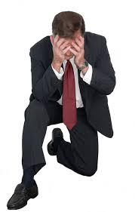
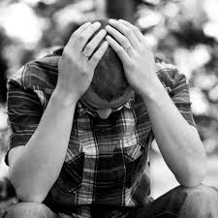
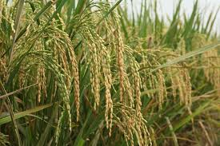
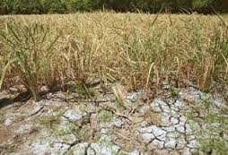
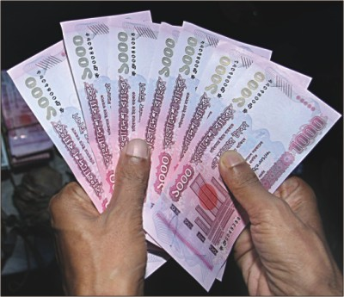
অনিশ্চয়তার কারণে প্রকৃত ফলাফল প্রত্যাশিত ফলাফল থেকে ভিন্ন হওয়ার সম্ভাবনাকেই ব্যাবসায় অর্থায়নে ঝুঁকি বলা হয়।
প্রত্যাশা
ফলাফল
৬০ লক্ষ
৩০ লক্ষ
লভ্যাংশ
২৫/=
লভ্যাংশ
২০/=
ঝুঁকি

Slide 9
ঝুঁকির উৎস
ব্যবসা প্রতিষ্ঠানের দৃষ্টিতে-
বিনিয়োগ কারীর দৃষ্টিতে-
বিক্রয়মূল্য পরিবর্তন
বিক্রয়ের পরিমান পরিবর্তন
উৎপাদনের উপকরনের মূল্য পরিবর্তন
অতিরিক্ত স্থায়ী খরচের প্রবণতা
ঋণ মূলধন বেশি হওয়া
পর্যাপ্ত নগদপ্রবাহ না পাওয়া
বন্ড, ডিবেঞ্চার ইত্যাদির সুদ হার পরিবর্তন
তারল্য ঝুঁকি

Slide 10
কাজ-
ব্যবসা প্রতিষ্ঠানের দৃষ্টিতে ঝুঁকির উৎস লেখ।
বিনিয়োগ কারির দৃষ্টিতে ঝুকির উৎস কি কি লেখ।

Slide 11
ঝুঁকি ও অনিশ্চয়তার পার্থক্যঃ-
খারাপ কোন ঘটনা ঘটার আশাংকাই হচ্ছে ঝুঁকি। কিন্তু খারাপ কোন ঘটনা ঘটার আশংকা কেমন তা জানা না থাকলে, সেই অনিশ্চয়তাকে ঝুকি বলা যায় না।
ঝুঁকি অনিশ্চয়তার যে অংশ টুকু পরিমাপ করা যায় সে অংশ টুকুকে ঝুঁকি বলা হয়।পরিমাপ করা যায় বলে বিভিন্ন কৌশল প্রয়োগ করে ঝুঁকির পরিমান কমানো যায়। কিন্তু অনিশ্চয়তাকে বিভিন্ন কৌশল প্রয়োগ করে কমানো বা পরিহার করা যায় না।

Slide 12
বাড়ির কাজঃ
তুমি গত ১ বছরে কী কি ঝুঁকি ও অনিশ্চয়তার সন্মুখীন হয়েছ?বিস্তারিত বিশ্লেষণ করো।

Slide 13
মূল্যায়ন-
অনিশ্চয়তা কী?
ঝুকি বলতে কী বুঝি?
প্রত্যাশার বাইরে কোন কিছু ঘটাকে আমরা কী বলি?
ঝুকি ও অনিশ্চয়তার একটি পার্থক্য বল।

Slide 14
ধন্যবাদ

